Slide 1
A beszéd leírása

Slide 2
A beszéd --- akusztikus gondolatátvitel,
a nyelv segítségével
ami a beszédkommunikáció körfolyamatában
(természetes beszédláncban) működik.

Slide 3
Az emberi nyelv elemei: a szinbólumok + a nyelvtan
A nyelvi formában megjelenő gondolat 2 szimbólumrendszerben jelenik meg.
Beszélt nyelv Írott nyelv
fonéma legkisebb nyelvi egység betük
további szimbólumok közösek:
szótag
szavak
mondatok
?frázis?

Slide 4
A nyelv elemei: Szimbólumok + nyelvtan
Szimbólumok a beszélt nyelvben:
fonéma: legkisebb nyelvi egység, melynek cseréjével a szavak értelme megváltozik
láp, lap, lop, lep; tér, tét, tév, lét;
14 magánhangzó 50 mássalhangzó
szótag: érzékelés egysége
szavak: néhány száz szó → több százezerig
mondat: szerkezetének leírása → nyelvtan
frázis: két levegővétel közötti szövegrész → értelem megkülönböztető szerepű, és a közlemény, grammatikai tagolási egységeiben érvényesül
A királynőt megölni nem kell félnetek jó lesz ha mind
beleegyeztek én nem ellenzem.

Slide 5
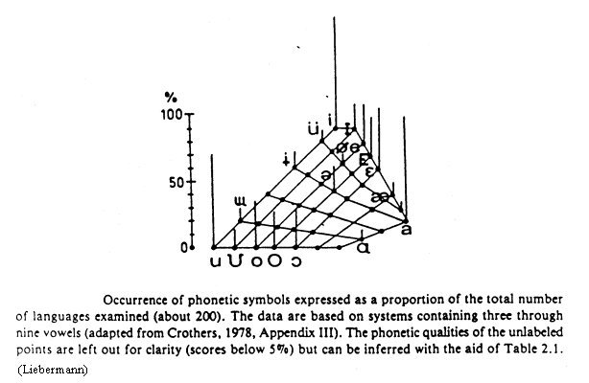

Slide 6
Nyelvtan:
fonetika: fonémák biológiai, akusztikai, nyelvi leírása
phonológia: fonémák, kapcsolódásuk egymásra hatásuk leírása
morphológia: morfémák (legkisebb jelentéssel bíró egység)
szavakká formálódásának leírása
szintatika:mondattan, szemantika foglalkozik a jelentéssel
szementika: szavak jelentéstana
nagy szerep a szupraszegmentális elemeknek:
hangsúly, hanglejtés, nyomaték, ritmus stb.

Slide 7
Beszélt és írott nyelv közötti különbségek
Írott : betük beszélt: fonémák
(beszédhangok)

Slide 8
Fonetikus átírás,
Beszédhangok egyetemes jelölésrendszere – nemzetközi fonetikai ABC
célja, hogy a beszélt nyelvek beszédhangjainak (fonémáinak) kiejtését leírja.
IPA --A nemzetközi fonetikai ábécé (International Phonetic Alphabet)
Jelöléseit jelenleg főként a latin abc betűiből veszi, néhány jelet a görögből vesz át, valamint néhány olyat is használ, amelyeknek nincs kapcsolatuk létező nyelvek
írásképével.
Számítógépeken bonyolult a megjelenítés.
SAMPA --Ezért az IPA jelöléseinek ASCII-átírását vezették be (ezzel azok használatát
kívánták megkönnyíteni). Segítségével a fonetikai kiejtések leírhatók latin betűk,
valamint néhány írásjegy használatával.

Slide 9
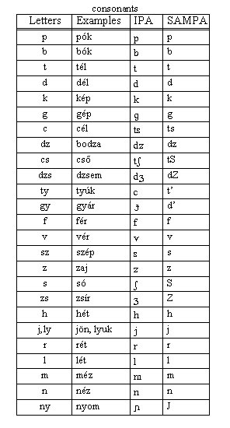
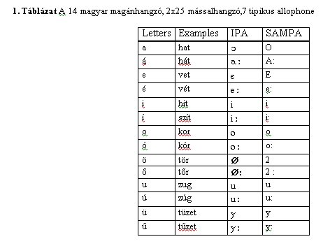

Slide 10
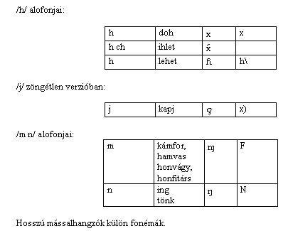
Alophonok: egyes fonémák különböző ejtési variációi

Slide 11
Feladat:
1. Arany János : Walesi Bárdokból az alábbi részlet:
“S a nép az istenadta nép
Oly boldog rajta Sire
Kunyhói mind hallgatva mint
Megannyi puszta sír”
sire → [saI∂*]
Vizsgálja meg a 2. és 4. sor záró szavát. Tudott e Arany angolul?

Slide 12
Beszédlánc fonetikai jellegzetességei:
Zöngés asszimiláció
A zárhangok (vagy a /h/) csoportjaiban a követő hang fogja meghatározni
a hangkapcsolat zöngés, vagy zöngétlen jellegét, pl. regresszív zöngeaaszimilációban.
A szabály egyformán érvényes a morfémák és a szóhatárok esetében és nem betartott
a helyesírásban. Például a -ban/ben b-je zöngétlen obsztruens*példákat eredményez:
/k/ → /g/ lyuk lyukban /jugbOn/
/p/ → /b/ nap napban /nOb:On/
Példák az ellenkezőjére:
/b/ → /p/ dob dobta /doptO/
/d/ → /t/ szed szedte /sEt: E/
Csak a /v/ viselkedik kivételként, minthogy soha nem okoz változást, mint
pl. hatvan (hOtvOn),
nem pedig */-dv-/; öszehasonlítva a golfbajnokságot (golvbO-) és a
golfvilágbajnokságot (golfvi-).
*Obsztruens:zörejhang

Slide 13
Nazális asszimiláció
Az /n/ a következő obsztruens szerint asszimilálódik: a labiálisok előtt /n/ → (m),
Palatális asszimiláció
A hosszú palatális hangok akkor jönnek létre, amikor a /j/ /t/-t, /d/-t, /n/-t
és /l/-t követ, pl. bánja (ba:J:O).
Frikatív asszimiláció
A hosszú affrikáták akkor jönnek létre, amikor a zárhangot réshang vagy affrikáta követ: /t/, /d/, /c/, / ċ/-t /s/, /S/, /ts/, /tS/ és /z/, /J/, /dz/, /dJ/ követi,
pl. metszet (mEts:Et).
A /j/, vagy /r/ által követett /l/ hosszú (j:)-t, vagy hosszú (r:)-t eredményez,
pl. balra (bAr:O).
Több magánhangzó között a (j) kapcsolódó mássalhangzóként jelenik meg,
pl. fiúé (fiju:e:)
g) Mássalhangzó degemináció
Amikor egy hosszú mássalhangzót mássalhangzó követ, a hosszú mássalhangzók
megrövidülnek, pl. mennybe (mEJbE).
h).A /j/ hang zöngétlenné válik a szó végén zöngétlen zárhangok, affrikáták és
réshangok után, pl. lépj (le:px’).

Slide 14
Feladat
Irja le az adott szavak hangsorát SAMPA szimbólumkészlettel.
Adja meg a magyarázatot.
lyukban
napban
dobta
szedte
honpolgar
bánja
metszet
balra
fiúé
mennybe

Slide 15
Irja le az adott szavak hangsorát SAMPA szimbólumkészlettel.
Adja meg a magyarázatot.
lyukban /jugbOn/
napban /nOb:On/
dobta /doptO/
szedte /sEt: E/
honpolgar /hompolga:r/
bánja (ba:J:O)
metszet (mEts:Et).
balra (bOr:O).
fiúé (fiju:e:)
mennybe (mEJbE).

Slide 16
Beszédlánc kapcsolódási szabályai
Statisztikai leírásmód → beszédfolyamat alapelemeinek,
a szimbólumoknak a szerveződéséről
Szimbólumok (Xi), előfordulási valószínűségei P(Xi).
A hozzájuk tartozó entrópia
H= -P(Xi) ld P(Xi).
és információ
I (Xi)= ld 1/P(Xi).

Slide 17
hhhhh

Slide 18
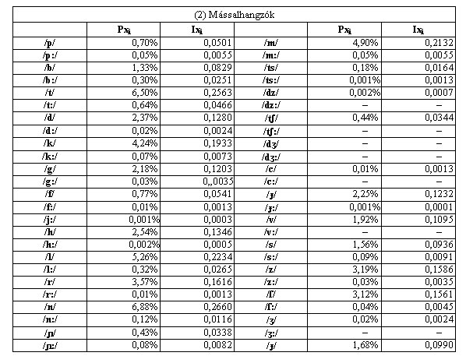

Slide 19
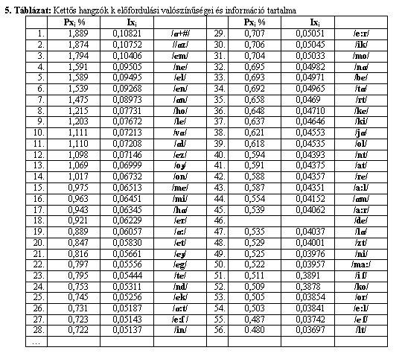

Slide 20
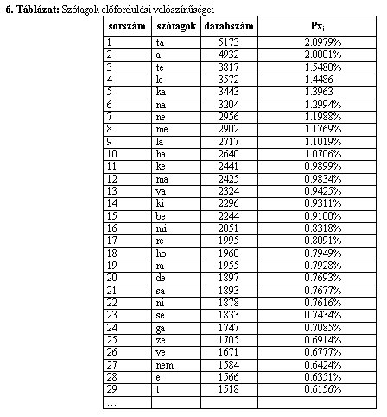

Slide 21
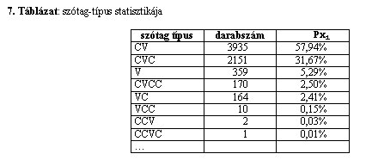

Slide 22
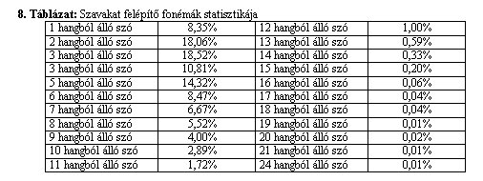

Slide 24
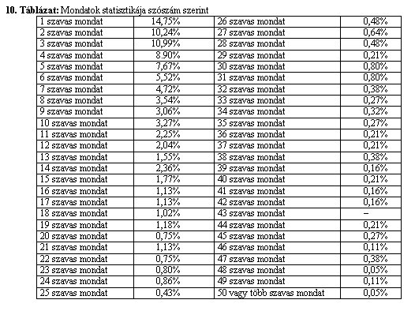

Slide 25
Beszédképzés akusztikai leírása

Slide 26
A beszéd
nyelvi jelentéssel bíró akusztikai produktum,
Számos nem nyelvi jelentést hordozó információval, mint például a beszélő neme, fizikai állapota vagy a beszélő által kifejezett érzelmek (harag, izgalom, öröm, panasz, csodálkozás, gyengédség, ijedtség, egyes betegségek, stb. Erre a komplex akusztikai jelre jellemző, hogy a beszéd nem nyelvi és nyelvi jellemzői együttesen vannak benne jelen, és szétválasztásuk igen nehéz.
Beszéd igen erősen redundans
Akusztikai szerkezete a beszélőtől és a beszédhelyzettől (átviteli körülmények) függően
változik, de még egy beszélő esetében is.
Az emberi beszédfeldolgozás folyamatai azonban biztosítják, hogy az akusztikai
különbségek ellenére a fonológiai döntések állandóak maradjanak.

Slide 27
A beszédfolyamat akusztikai jellemzői:
A beszédhangrezgés 3 alapparaméterrel jellemezhető:
hangnyomás p [N/m²],
2. frekvencia [Hz]
3. időtartam t [s].
A beszédparaméterekre általában jellemző, hogy mint a legtöbb biológiai produktum paraméterei, nem determinisztikusak. A jellemző paraméterek legtöbbször hosszú idei átlagból, vagy sok mérés utáni átlagszámításból adhatók meg.
A hangképzés folytonos és időben változó jelet állít elő, amelyben tranziens, közelállandó, és impulzusszerű jelek váltakozva követik egymást.
Közelítés: az egymás után kijelölt pontokban(pl. 10-20ms-ként), mindig egy meghatározott időtartományban (pl. 25ms-ban) meghatározzuk a teljesítményspektrumot.

Slide 28
Beszédhang nyomás, beszédintenzitás, beszédteljesítmény: Peff, Ieff, Weff
sztatikus nyomás → 1 atm ∼ 10⁵ Pa
beszéd nyomásingadozás → 10⁻² 10⁻¹ Pa
dB szintérték számolásakor viszonyítási alap: p0 =
Szintben : Suttogás 30-40dB, kiabálás 80-90dB
Beszéd hangintenzitásváltozása ~50-60 dB → halk, hangos
Beszéden belüli hangintenzitás változás ~30-35dB→ beszédhangok intenzitása különböző
az energia nagyobb része a magánhangzókhoz (lásd később) kapcsolódik.
legerősebb intenzitású az ‘á’, legkisebb intezitású az ‘u’ és az ‘i’. A mássalhangzók
nagy többsége kisebb intenzitású a magánhangzók és a ‘h’ a leggyengébb intenzitású hang.

Slide 29
Alapfrekvencia (Hz)
Beszéd átlagos alapfrekvenciáját jelenti, férfiaknál 100-200 Hz,
nőknél 150-300 Hz,
gyermekeknél 250-600 Hz.
Hangfekvés: átlagos alapfrekvencia
Hangterjedelem: a beszélő legalacsonyabb és legmagasabb alapfrekvencia-
értéke közötti különbség
Intonáció
Hangszin [dB/Hz]
A hang színezetére jellemző származtatott mennyiség a beszéd intenzitásszint sűrűség spektrum
A beszédhangok megkülönböztetésében van lényeges szerepe.
A megváltozott színkép tükrözője lehet a beszélő állapotának, jellemzi a beszélőt is;
férfi, nő, vagy gyermek beszél-e.

Slide 30
Időtartam, tempó, szünetek [sec]
A beszédhangok, a beszédhangátmenetek időtartama a beszédhangok időtartam arányai
fontos jellemzői a beszédnek.
A beszédben az akusztikai összetevők a legváltozatosabb módon kombinálódnak,
s lehetővé teszik, hogy a beszéd mint komplex akusztikai jelzés az árnyalt és differenciált
közlés eszköze legyen.
Például: - a beszélő hangosabban beszél, a frekvencia-összetétel is megváltozik.
Nagyobb hangerő, a nagyobb frekvenciájú felhangok intenzitása
nagyobb mértékben erősödik fel.
- hangsúlyos beszédrészekben az alaphang magasabb.

Slide 31
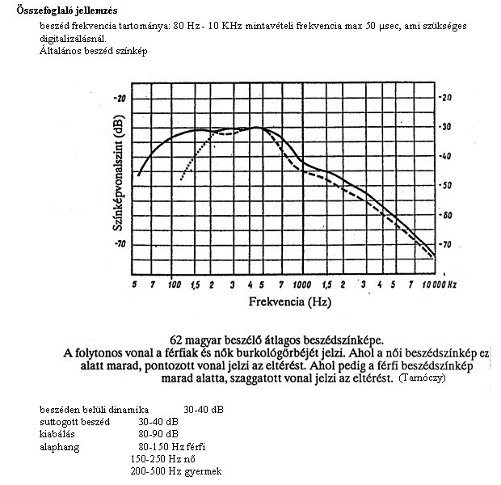
Általános beszédszínkép

Slide 32
A beszéd leírásánál tárgyalhatjuk a beszédhangok vagy azoknál kisebb
egységek akusztikai, fonetikai leírását, de vizsgálhatjuk több beszédhang
átfogó együttes viselkedését is.
A beszéd szegmentális szerkezetének vizsgálatakor a beszédhang
vagy a beszédhangnál kisebb egységek akusztikai leírására kerül sor.
A szupraszegmentális szerkezet tárgyalásakor a beszéd hosszabb szakaszaira
(szótag, szó, beszédszakasz, mondat) vonatkozó akusztikai jellemzőinek leírása
történik.

Slide 33
Szegmentális leírás
Hangképzés során olyan akusztikailag változatos hangrezgéssorozatot állítunk elő, amely a nyelvi tartalom segítségével beszédhangok sorozatává áll össze agyunkban.

Slide 34
Artikuláció - hangképzőszervi mozgások
összessége a beszéd folyamán

Slide 36
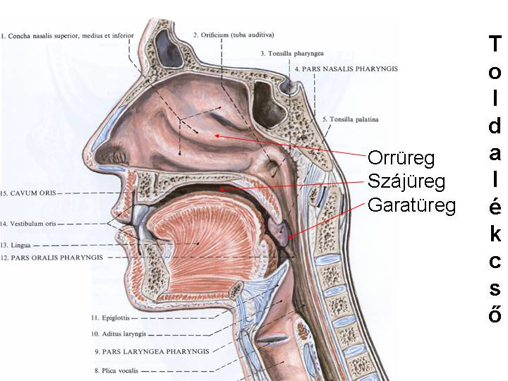

Slide 37
Különböző gerjesztési típusokat használunk a beszédhangok képzésénél, melyek eredményeként különböző beszédhangtípushoz tartozó beszédhangokat hozunk létre (zöngés, zörejes, vegyes gerjesztésű hangok).
Például:
A hangajkak (hangszalagok) rezgésével létrehozzuk a zöngét, mint akusztikai produktumot, és ha csak zöngés gerjesztés történik, akkor zöngés hangok jönnek létre (magánhangzók, zöngés mássalhangzók).
Ha zörej típusú gerjesztés van jelen a hangképzéskor a hangajkak rezgése nélkül, akkor zöngétlen mássalhangzók képződnek („f”, „sz”, „s” réshangok).
Ha a hangajkak rezgése mellett más, zörej típusú gerjesztés is létrejön, akkor kevert gerjesztésű zöngés mássalhangzókról beszélünk („z”, „zs”, „dz”, „dzs”).
A suttogó beszéd speciális beszédforma, ebben az esetben hangajkak nem rezegnek, minden beszédhangot zöre jes gerjesztéssel valósítunk meg.

Slide 38
Tehát:
Egy beszédhang akusztikai tulajdonságait a gerjesztés típusa és a képzés helye (a hangképző csatorna állapota ) együttesen határozzák meg a beszédképzés folyamatában.
Notes:
A beszédhangok előállításakor a különböző gerjesztési típusoknak megfelelő
gerjesztő jel, más néven kényszerítő jel (a zönge, a súrlódási zörej, a zárfelpattanási zörej) meghatározott színképpel rendelkezik.
Ahogy artikuláció közben változtatjuk e csatorna méretét vagy a csatornában a képzés helyét, az hangképző csatorna változó rezonanciái állandóan módosítják az eredeti gerjesztő jel színképét.

Slide 39
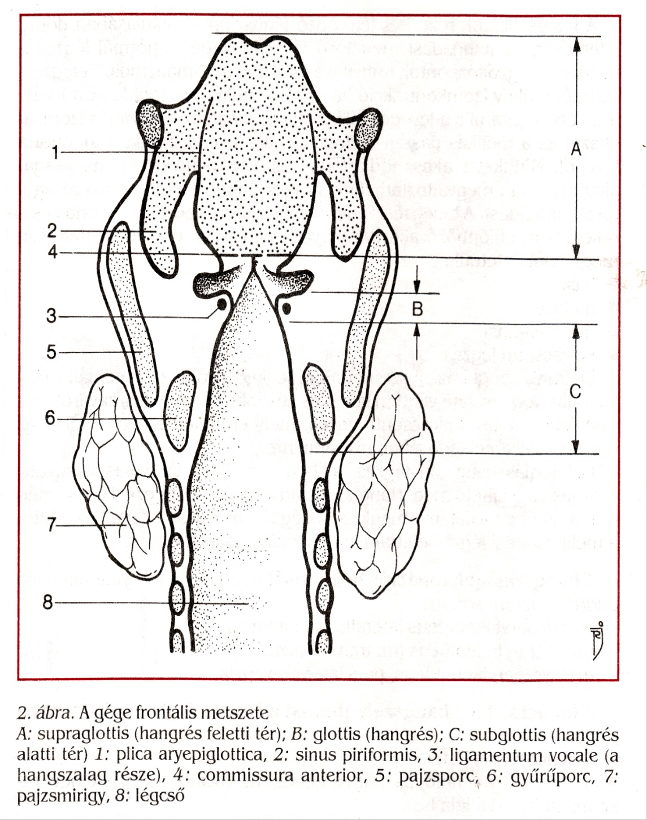
Zöngeképzés
Az emberi beszédhangnál, akár beszéd, akár énekhang azonos a keltési mechanizmus.
Hangszalag (hangajkak
Notes:
Tüdő, a hörgők és a légcső adja a szükséges levegőáramot.
A kitóduló levegő útját a hangszalagok rugalmas hártyaként zárják el. A hangszalag alatti térségben a levegő túlnyomása (szubglottikus nyomás) normális erősségű beszédnél 4-5 cm vízoszlop (40-50 Pa) nyomásnak felel meg, kiabáláskor 20 cm vízoszlop (200 Pa), a légköri nyomás 100 000 Pa.

Slide 40
Levegőáramlásnál – alakú hangrés keletkezik: a kialakult hangrésnél a levegő részecskék sebessége nő, a nyomás csökken, összezárul a hangszalag:
v
Bernoulli-elv
A résen kitóduló levegő részecskéi longitudinális rezgést végeznek.
A hangszalagok periodikus mozgássorozata határozza meg a hang magasságát. (f₀)
A hangadás a fonáció. A keletkezett hang a zönge.
Notes:
Öngerjesztett rezgés – a gerjesztő forrás nem a hangszalagok mozgása, hanem a résen kiáramló levegőimpulzusok.
A hangszalagoknak vezérlő szerepük van!!!!

Slide 41
Notes:
Elmélet: hang keltésének mechanizmusa, gerjesztés létrejötte: zönge. Hangképző üreg hatása, formánsok.

Slide 42
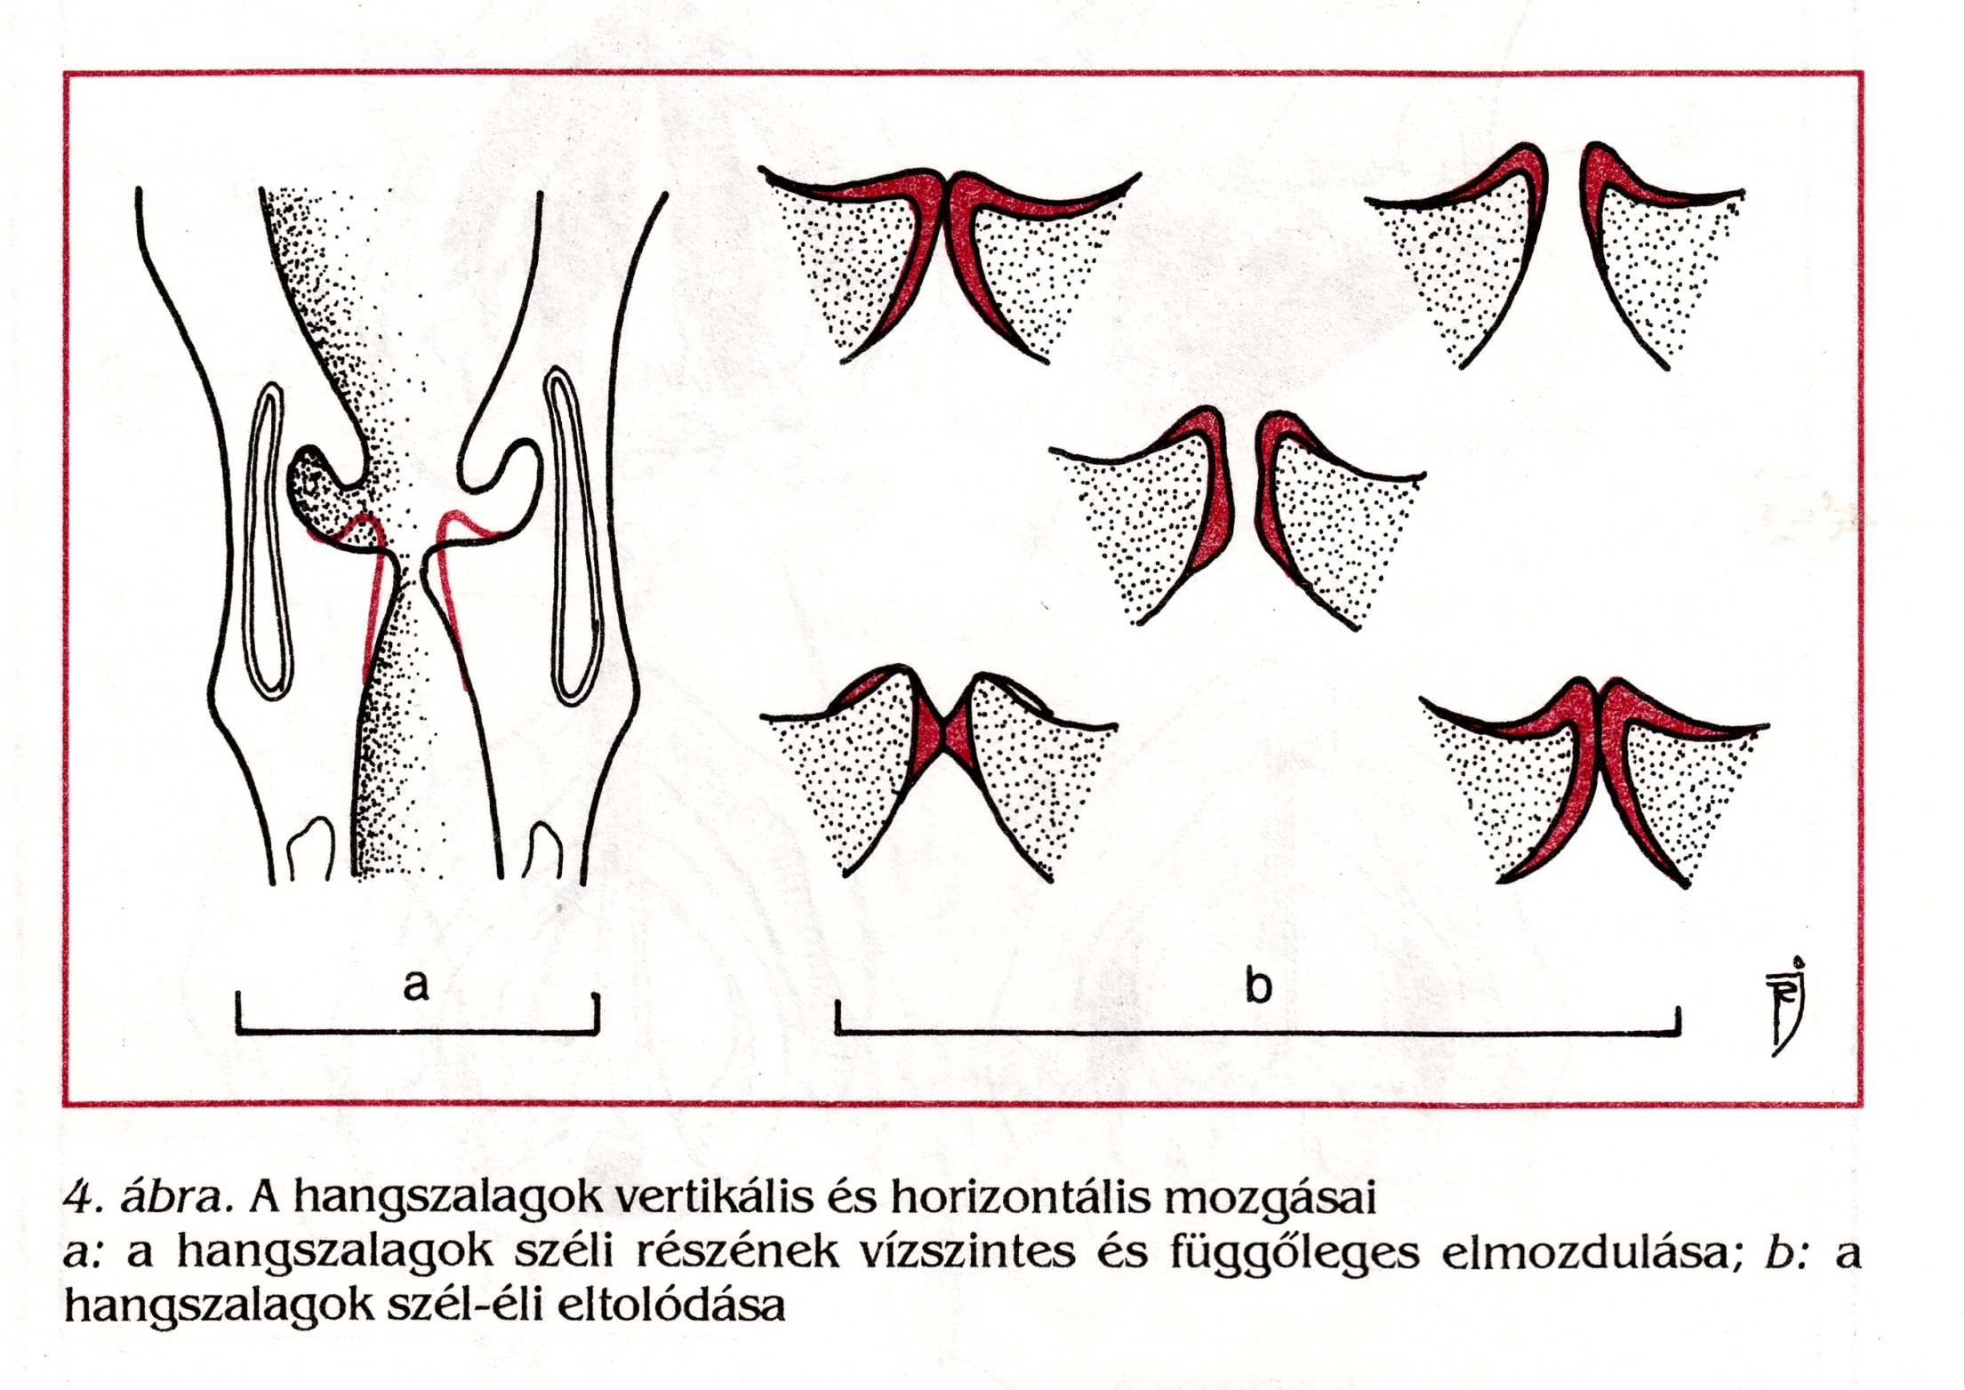

Slide 43
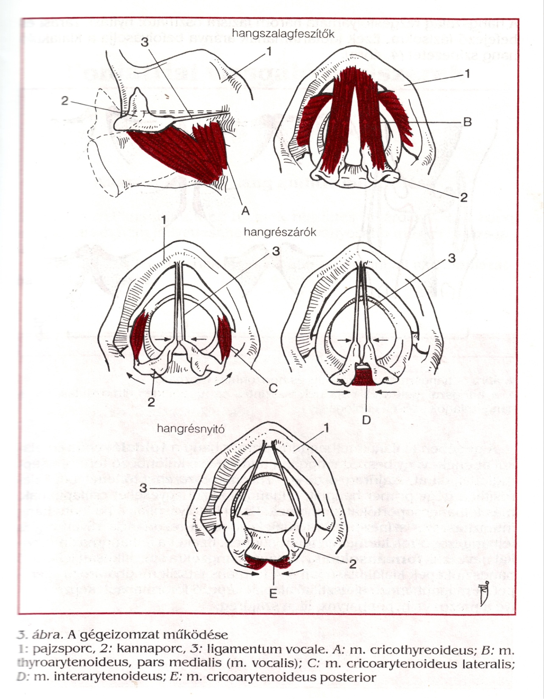

Slide 45
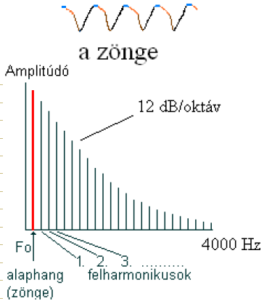
Zönge jellemzői:
- Alapfrekvencia f₀ = 1/n [Hz]
Amplitúdó nagysága [p]. A hangnyomás időbeli lefutása háromszög függvény alakú.
Színképe [dB/Hz]. Az alaphangból és a felharmónikusokból áll:
f_{n}=nf₀ , ahol n=1,2,3,4,5,6…. Egész szám,
és amplitúdójuk 12dB/oktáv eséssel csökken.

Slide 46
Feladat
Mi az alapfrekvencia definíciója a beszédakusztikában?
Hogyan állapítaná meg az alapfrekvenciát?
Időbeli megoldás
Periódusidő leolvasása
Frekvenciabeli megoldás
Vonalas spektrumon az alapfrekvencia helyének leolvasása
Notes:
Elmélet: hang keltésének mechanizmusa, gerjesztés létrejötte: zönge, zörej. Hangképző üreg hatása, formánsok.

Slide 47
Feladat
Mi az alapfrekvencia definíciója a beszédakusztikában?
A hangszalagoknál kialakult zönge periódusideje
Hogyan állapítaná meg az alapfrekvenciát?
Időbeli megoldás
Periódusidő leolvasása
Frekvenciabeli megoldás
Vonalas spektrumon az alapfrekvencia helyének leolvasása
(valós példa Praat-al)
Notes:
Elmélet: hang keltésének mechanizmusa, gerjesztés létrejötte: zönge, zörej. Hangképző üreg hatása, formánsok.

Slide 48
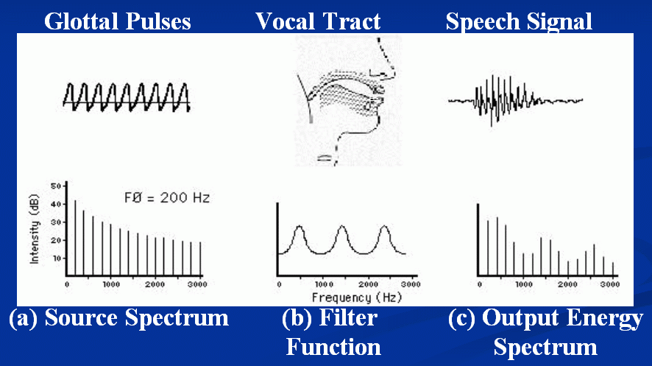
A komplex beszédhangok kialakítása
Gerjesztés típusa A képzési hely által hangolt beszédproduktum
hangképző csatorna rezonanciája
Hangszalag rezgés
Súrlódási zörej
Zárfelpattanási zörej

Slide 49
A hangképzés rezonanciaelméleti modellje
(gerjesztett szűrőmodellje)

Slide 50
Hangképzéskor a hangforrás a rezgő hangszalag, amely háromszög alakú hangnyomás-idő függvényt állít elő, amelynek színképe a zöngeszínkép U(ω). E a színkép az alaphangból és felhangokból, az alaphang egész számú többszöröseiből áll, melyeknek intenzitása 12 dB/ oktáv eséssel csökken.
A zöngeszínképet az adott hang képzési helye befolyásolja. Mivel a képzési hely határozza meg a hangképző csatorna rezonanciafrekvenciáit T(ω). A képzési hely függvényében egyes felhangok felerősödnek, egyesek elnyomódnak.
A hangképző csatorna rezonancia frekvenciái a formánsok: F1, F2, F3, F4, a rezonancia maximumok frekvenciaértékei.
A rezonancia szélességét (a rezonanciagörbe maximuma – 3 dB intenzitásértéknél mért frekvenciaszélességet) pedig B₁, B₂, B₃,….B_{n} betűkkel jelöljük.
Ezt befolyásolja még a sugárzási ellenállás R(ω), ami lényegében magas frekvenciák erősebb kiemelését jelenti.
A beszédjel alapvetően e három komponens által képzett átviteli függvény szorzataként áll össze.
P(ω)= U(ω) . T(ω) . R(ω)
Notes:
A beszéd létrehozása (fiziológiai és fizikai szinten) a zöngés beszédhangokra,
a gerjesztett szűrő modellje szerint, a következő dián látható.

Slide 51
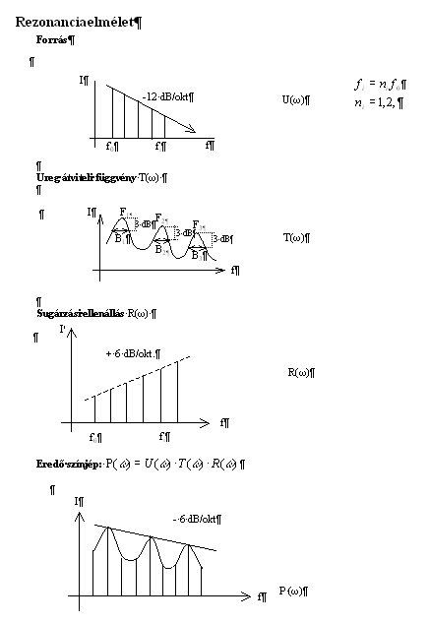
Hangforrás - U(ω) :
a rezgő hangszalag, amely háromszög alakú hangnyomás-idő függvényt állít elő,
Amelynek színképe
Rezonátor - T(ω) :
a hangképző csatorna, színképe
F1 F2, F3 formánsfrekvenciák
B1, B2, B3 formánssávszélességek
Sugárzási impedancia - R(ω) :
szájnyílás kisugárzásánál
Hangképzéskor az eredő színkép - P(ω):
Az ábrán a példa a magánhangzókra, zöngés mássalhangzók zöngetartalmára a pontos magyarázat, de zárfelpattanás (lökéshullám) és súrlódási zörej gerjesztés esetén is a három összetevő együtteséből alakul ki a végső hang
Notes:
A felhangtartalom milyensége határozza meg a magánhangzók hangszínét.
A hangképző csatorna rezonanciafrekvenciái a FORMÁNSOK – F1,F2,F3, amelyek a kialakított beszédhangot határozzák meg. Pl. azt hogy milyen magánhangzót ejtünk ki. (nem feltétlenül esnek egybe a felharmónikusok maximumaival.

Slide 52
A végső hang kialakulásához a hangtér hatása is hozzájárul N(ω).
Pl környezeti zajok, visszhangok a kisugárzott hanghoz hozzáadódnak.
Így a hangtérben az eredő beszédszínkép:
P(ω) = U(ω) . T(ω) . R(ω) + N(ω)

Slide 53
A zöngétlen hangok esetében a U(ω) gerjesztő függvény lehet :
súrlódási zörej,
ahol a súrlódási zörejt a résen kiáramló levegő örvényleszakadása okozza,
Pl. a réshangok képzésénél,
vagy lehet
zárfelpattanási zörej,
ami a hangképző csatornában keletkezett zár felpattanásakor keletkezik.
Mindkét esetben a zörej jellegű U(ω) színképet
a gerjesztett üreg T(ω) rezonanciája befolyásolja,
színképi súlypontokat alakítva ki az eredő P(ω) színképben.
Notes:
Ezeknél a hangoknál az üregeknek nincs olyan éles rezonanciája, mint a magánhangzók
esetében, de a színképi súlypontok a zár vagy a rés képzési helyének függvényében
változnak.

Slide 54
Gerjesztés típusai 1.
Gerjesztés Képzett hang Előállított U(ω) beszédhangcsoportok (fonetikai osztályok)
-------------------------------------------------------------------------------------------------
Hangszalag rezgés zönge magánhangzók
periodikus
hangnyomásváltozás zöngés mássalhangzók:
rezonáns jellegű mássalhangzók zöngés zörejhangok
-------------------------------------------------------------------------------------------------
Résen kiáramló súrlódási zörej zöngétlen réshangok
levegő turbulens zöngétlen zárrés hangok (affrikáták)
áramlás
--------------------------------------------------------------------------------------------------
Zárfelpattanás zárfelpattanási zöngétlen zárhangok
zörej zöngétlen zárréshangok(affrikáták)
---------------------------------------------------------------------------------------------------

Slide 55
Gerjesztés típusai 2
A hangcsoportok lehetnek tiszta és vegyes erjesztésűek.
Tiszta gerjesztés:
Egyszerre egy típusú gerjesztéssel történik a beszédhang előállítása.
Pl. magánhangzók, zöngétlen réshangok, zöngétlen zárhangok
Vegyes gerjesztés:
ahol több egyidejű gerjesztés fordul elő egyetlen hang képzésén belül.
Pl.zöngés réshangok, zöngés zárhangok, affrikáták
A zöngés zár-, illetve réshangok képzésekor a zárfelpattanási-, illetve súrlódási zörej mellett zöngés gerjesztési hang is része a hangképzésnek.
A gerjesztés típusait tekintve, a legösszetettebb hangok a zöngés zár-rés hangok, amelyekben mindhárom képzési forma szerepet játszik (zönge, súrlódási zörej és lökéshullámszerű zárfelpattanási zörej).

Slide 56
Képzéshelyek magánhangzóknál

Slide 59
Képzéshelyek mássalhangzóknál
A hangképző csatorna különböző helyein képezünk zörejeket szűkületek és zárfelpattanások létrehozásával:
Bilabiális
Labiodentális
Dentialveoláris
Pre-palatális
Palato alveolaris
Veláris
Glottális mássalhangzók

Slide 60
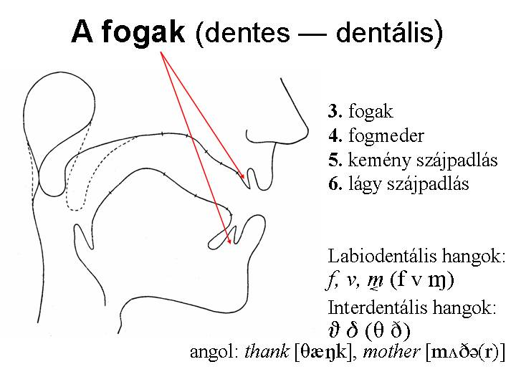
Képzéshelyek 3.

Slide 62
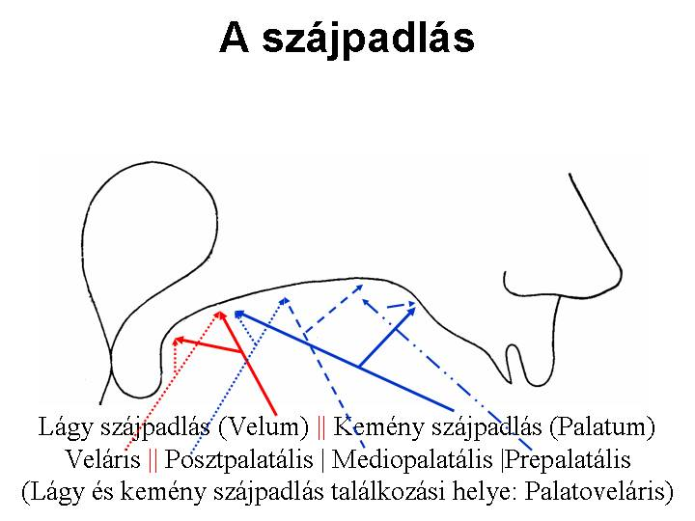

Slide 63
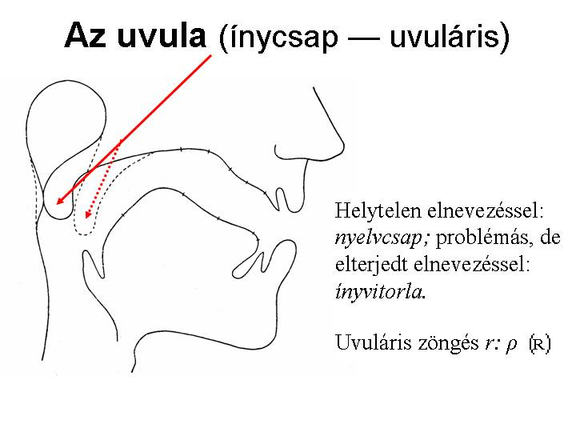

Slide 65
A gerjesztés típusa határozza meg, hogy egy adott beszédhang melyik beszédhang típusba, vagyis fonetikai osztályba tartozik. A képzés helye pedig megadja, hogy az adott fonetikai osztályon belül melyik beszédhang.
ld. következő ábra
Notes:
Beszédhang típus vagy fonetikai osztály:magánhangzók
nazálisok
likvidák
zöngétlen réshangok
zöngés réshangok
zöngétlen zárhangok
zöngés zárhangok
zöngétlen affrikáták
zöngés affrikáták

Slide 66
A magyar beszédhangkészlet gerjesztés szerinti típusai
 | gerjesztés típusa | Létrehozott akusztikai produktum | aktív hangképző csatorrnarész | Beszédhangtípus és írásjelszimbólumai
tiszta gerjesztés | hangajkak rezegnek | zönge | orális | magánhangzók „i, í, ü, ű, u, ú, e, é, ö, ő, o, ó, a, á”
 | résen kiáramló levegő turbulens áramlása | súrlódási zörej | orális | zöngétlen réshangok „f, sz, s, h”
 | zárfelpattanás | beszédenergia-mentes rész + zárfelpattanási zörej | orális | zöngétlen zárhangok „p, t, k, ty”
vegyes gerjesztés | hangajkak rezegnek+ résen kiáramló levegő turbulens áramlása | zönge + súrlódási zörej | orális | zöngés réshangok „v, z, zs” likvidák „l, r, j”
 | hangajkak rezegnek+ zárfelpattanás | zönge + zárfelpattanási zörej | orális | zöngés zárhangok „b, d, g, gy”
 | hangajkak rezegnek+ zárfelpattanás | zönge + zárfelpattanási zörej | nazális | nazális hangok „m, n, ny”
 | hangajkak rezegnek+ zárfelpattanás + résen kiáramló levegő turbulens áramlása | zönge + zárfelpattanási zörej + súrlódási zörej | orális | zöngés affrikáták (zár-réshangok) „dz, dzs”
 | hangajkak nem rezegnek + zárfelpattanás + résen kiáramló levegő turbulens áramlása | beszédenergia-mentes rész + zárfelpattanási zörej. + súrlódási zörej | orális | zöngétlen affrikáták (zárréshangok) „c, cs”

Slide 67
A beszédhangok időtartama
50 ms – 150 ms között változik,
normál beszédtempó mellett (12 beszédhang/mp).
Ritmus változásakor lényegében főleg a beszédhangok kvázistacioner
szakaszának ideje változik, nő vagy rövidül meg.
Az átmenet, vagyis a hangok kialakulási szakaszának időtartama,
valamint a tranziens komponensek, mint például a zárfelpattanás
közelítőleg változatlanok.

Slide 68
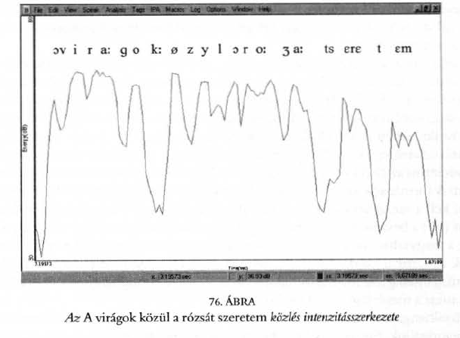
Beszédhangok intenzitásértékei
Magánhangzók intenzitása a legnagyobb a beszédhangok közül. A magánhangzókon belül az á hang a legintenzívebb.
Az alveoláris és a posztalveoláris zöngétlen réshangok akár a magánhangzókéhoz hasonló intenzitásúak is lehetnek
A legkevésbé intenzívek általában a zöngés alveoláris és a posztalveoláris réshangok, a [v], az affrikáták és a zárhangok, végül a [f] és a [h].
Ezek a megállapítások a mindenkori kontextus és fonetikai pozíció, valamint a szupraszegmentális szerkezet függvényében változhatnak.
[dB]
[sec]

Slide 69
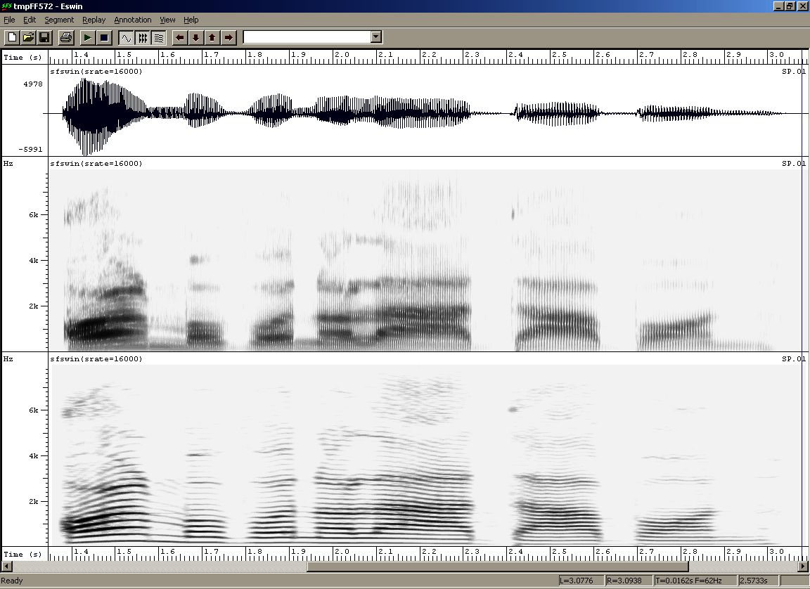
A l m a v a n a l á d á b a n

Slide 70
Magánhangzók

Slide 71
Az ábrán az úgynevezett fonetikai négyszög látható,
a jellemző artikulációs pozíciók egy kétdimenziós síkbeli ábrázolása,
amelyben vízszintesen a nyelv vízszintes mozgási pozíciója (elől, középen, hátul),
függőlegesen az álkapocs, és ezzel együtt a nyelv le-föl mozgása
(magasan, középen, alacsonyan) van feltüntetve.
Notes:
A hangajkak rezgésekor a keletkező zönge hangnyomás időfüggvénye
egy közel fűrészfog jellegű függvény, ( To) alapperiódussal.
Így a zönge színképi összetevői az alaphang (fo) és a felhangok együttese, melyek az alaphang egész számú többszörösei.
Ezt a színképet befolyásolja a változó méretű hangképző csatorna, amely egy üregrendszer, több rezonanciafrekvenciával.
A rezonanciafrekvenciákon és azok környezetében a részhangok intenzitása megnő, más helyeken elnyomódik. Így alakulnak ki a magánhangzók, nazális mássalhangzók és a likvidák. A fonetikai szakirodalomban a rezonanciacsúcsokat formánsoknak, a rezonanciafrekvenciákat formánsfrekvenciáknak (F) nevezzük. Az egyes rezonanciacsúcsok szélessége (B) szintén jellemző az adott üregre.
A magánhangzó típusát főleg az első (F1) és a második (F2) formáns szabja meg. A magasabb formánsok a színezetre jellemzőek.

Slide 72
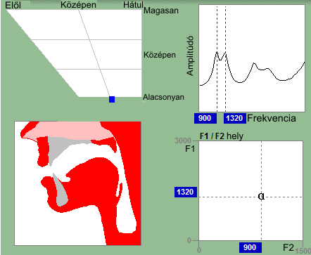
Az „á” beszédhang képzési pozíciója, spektruma, F₁ F₂ formánsfrekvenciái (Sensimetrics, 1997)
F2
F1
F1F’

Slide 73
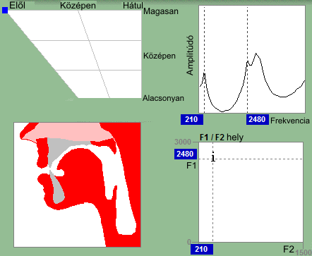
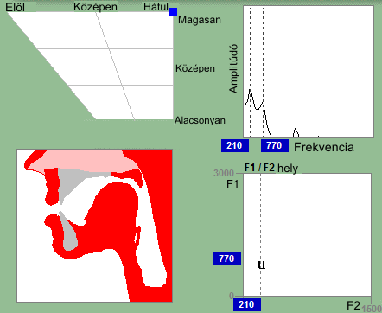
Balra az „i” és jobbra az „u” beszédhang képzési pozíciója, spektruma, F₁ F₂ formánsfrekvenciái (Sensimetrics, 1997)

Slide 74
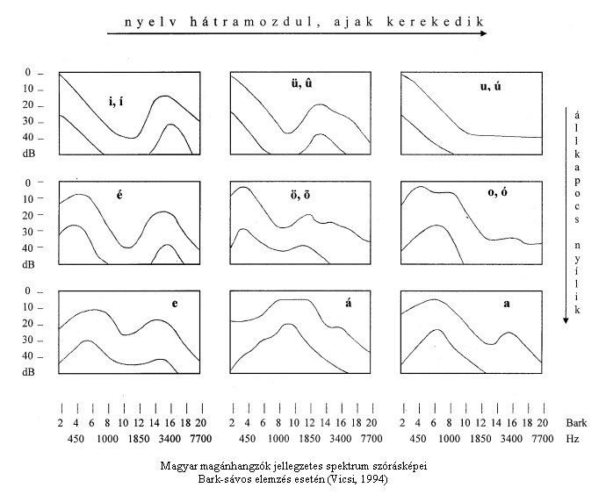

Slide 75
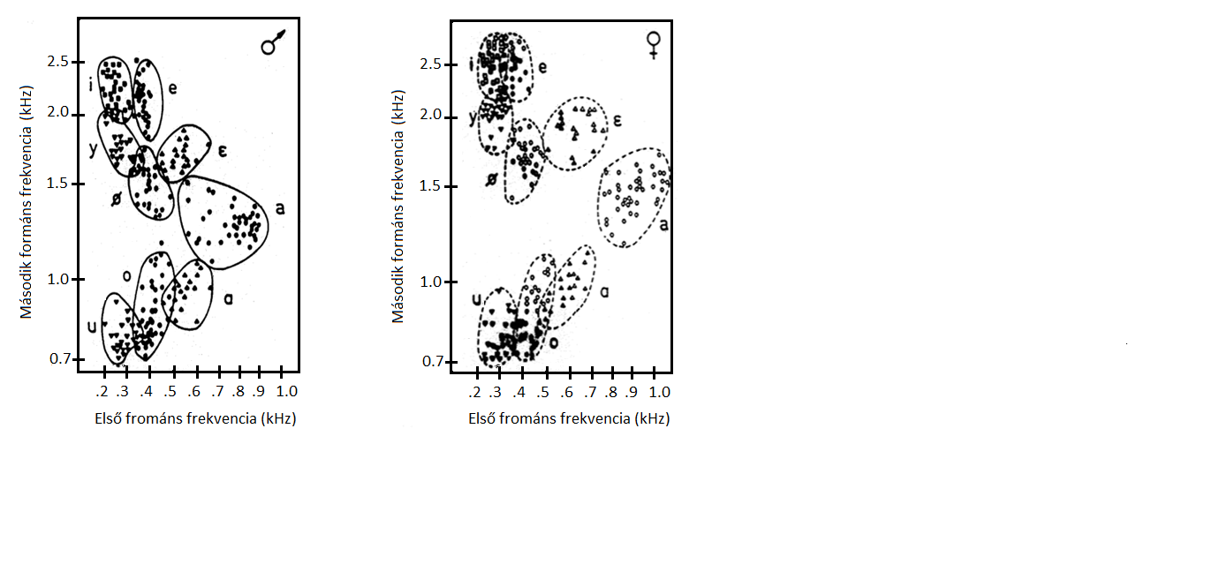
Magyar magánhangzók F₂ értékei az F₁ függvényében 4 férfi és női ejtésben,
IPhA jelölésrendszerrel (Tarnóczy, 1974)

Slide 76
Coartikulációs effektus
A folyamatos artikuláció következtében a hangképző üregek méretei is
folyamatosan változnak.
- Normál tempójú beszédben a magánhangzóknak van egy kialakulási,
egy kvázistacionárius (célkonfigurációt tükröző) és egy befejező szakasza.
A színkép, ezzel együtt a formánsfrekvenciák, a kvázistacioner szakaszban tekinthetők
közel állandónak.
- A kialakulási és befejező szakaszban a színkép a formánsokkal együtt erősen
változhat a szomszédos beszédhangok képzési helye függvényében.
Erre példát a következő spektrogramon mutatunk be, ahol a magánhangzók színkép
változása jól követhető az ábrázolt mondattöredékben.
- Gyorsabb beszédtempónál a beszédhangok kvázistacioner szakasza rövidül meg,
gyakran el is tűnik.

Slide 77
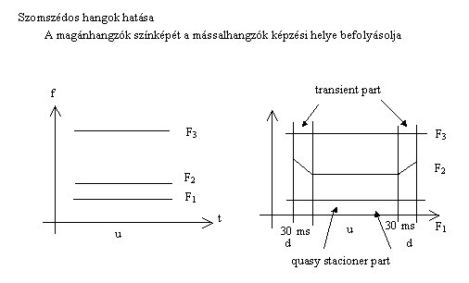
Egy kitartott ‚u’ magánhangzó ‚u’ magánhangzó mássalhangzók
környezetében

Slide 78
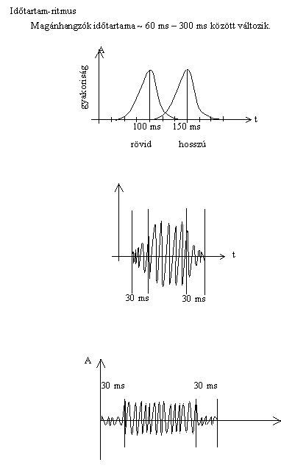

Slide 79
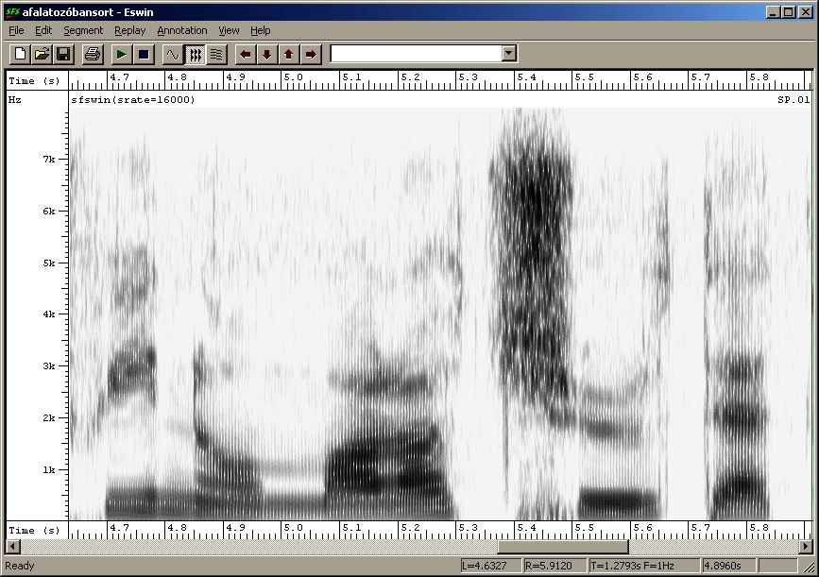
A „finom malacsültet” mondattöredék kézzel szegmentált és címkézett spektrogramja
A magánhangzók közepén az F₁, F₂ formánsfrekvenciák környezetét a piros nyilak mutatják.

Slide 80
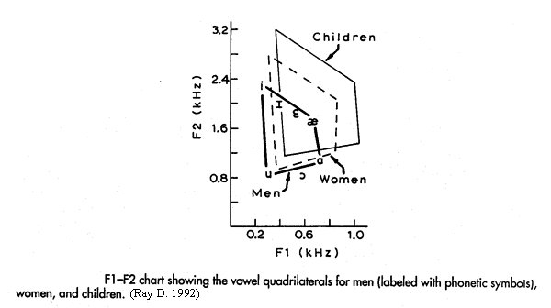
Férfiak, nőknek, gyerekeknek nem csak az alaphangjuk különböző, hanem a formáns frekvenciáik is.

Slide 81
Feladat
Mi a formáns?
.
Hogyan állapítaná meg az F1 és F2 formánsokat?
Notes:
Elmélet: hang keltésének mechanizmusa, gerjesztés létrejötte: zönge, zörej. Hangképző üreg hatása, formánsok.

Slide 82
Feladat
Mi a formáns?
A hangképző üreg rezonanciafrekvenciái a formánsok.
Hogyan állapítaná meg az F1 és F2 formánsokat?
Frekvenciabeli megoldás
Burkológörbe maximumhelyeinek leolvasása
Notes:
Elmélet: hang keltésének mechanizmusa, gerjesztés létrejötte: zönge, zörej. Hangképző üreg hatása, formánsok.

Slide 83
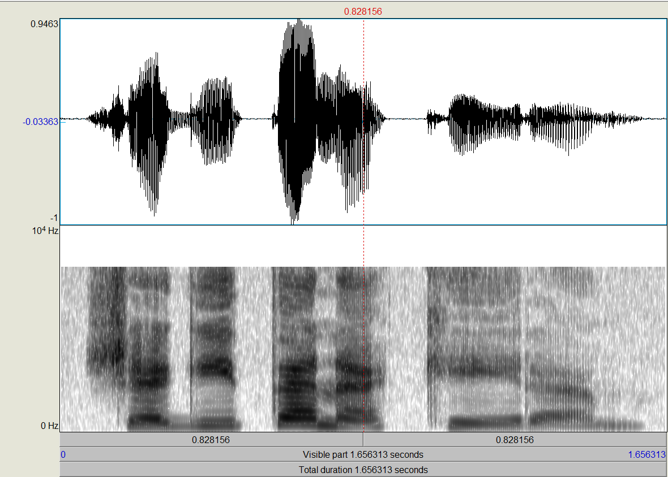
Segítene kérem?
Láthatóak-e valahol formánsok? Ha igen, hol, ha nem, miért nem?

Slide 84
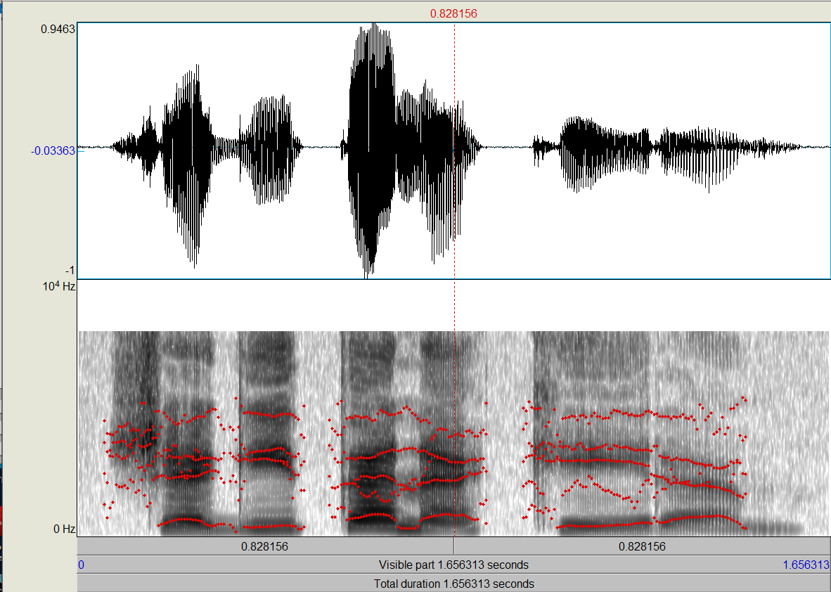
Segítene kérem?

Slide 85
Mássalhangzók

Slide 87
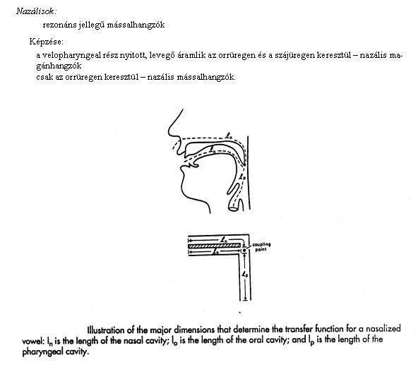
Nazálisok
Hangforrás: zöngeműködés
Rezonátor: orrüreg
Rezonáns jellegű mássalhangzók.
Formánsokkal és antiformánsokkal rendelkeznek.
Energiájuk jellemzően kisebb, mint a magánhangzóké.
Rezonáns jellegű mássalhangzók.
Száj zárásakor levegő áramlik az orrüregen keresztül. Energia hirtelen lecsökken mivel az orrnyílás jóval kisebb, mint a szájnyílás.
Formánsokkal és antiformánsokkal rendelkeznek.

Slide 88
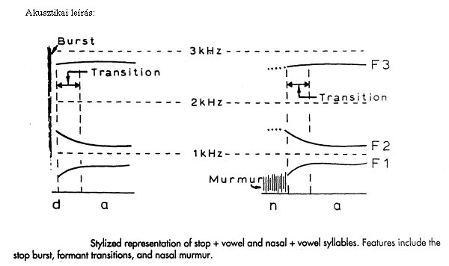
az átviteli függvény tartalmaz pólusokat és zérusokat(Ray D. 1992)
nazális formáns frekvenciája 250 – 300 Hz, a többi formánshely a képzés helyétől függ
Antiformáns helyek alacsony (750 – 1250 Hz), középső (1450 – 2200 Hz) és
magas (3000 Hz fölött) szintén változnak a képzési hellyel.
Energiájuk jellemzően kisebb mint a magánhangzóké.

Slide 89
n
m
„n”, „m” nazális beszédhangok a „Segítene kérem?” mondatban

Slide 90
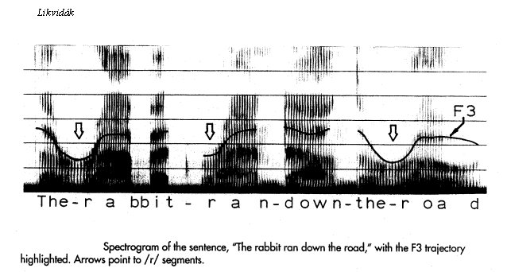
Likvidák
Hangforrás: zöngeműködés, gyenge súrlódás
Rezonátor: a hangképző csatorna
Rezonáns jellegű mássalhangzók.
Formánsokkal és antiformánsokkal rendelkeznek,
Energiájuk jellemzően kisebb, mint a magánhangzóké, de nem esik le olyan mértékben, mint a nazálisoknál.
Magánhangzók környezetében folytonos formánsátmenet.
Gyenge zajkomponens.

Slide 91
l
l
„I” likvida az „Alma van a ládában” mondatban

Slide 92
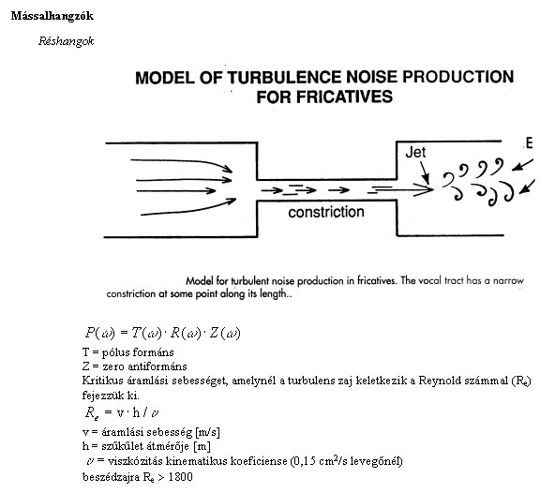
Réshangok
Hangforrás:
szűk résen áthaladó levegő által keltett zörej
zöngeműködéssel vagy anélkül
Rezonátor: a hangképző csatorna

Slide 94
s
„s”, zöngétlen réshang a „Segítene kérem?” mondatban

Slide 95
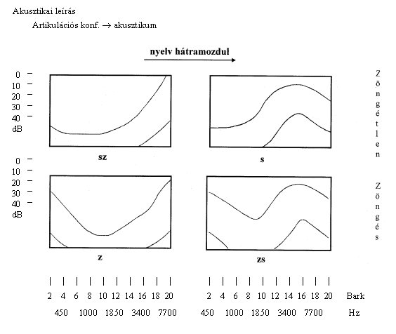
Helyes ejtés színképének szórástartománya

Slide 96
Zárhangok
Hangforrás:
Zárfelpattanási zörej
zöngeműködéssel vagy annélkül
Rezonátor: a hangképző csatorna

Slide 97
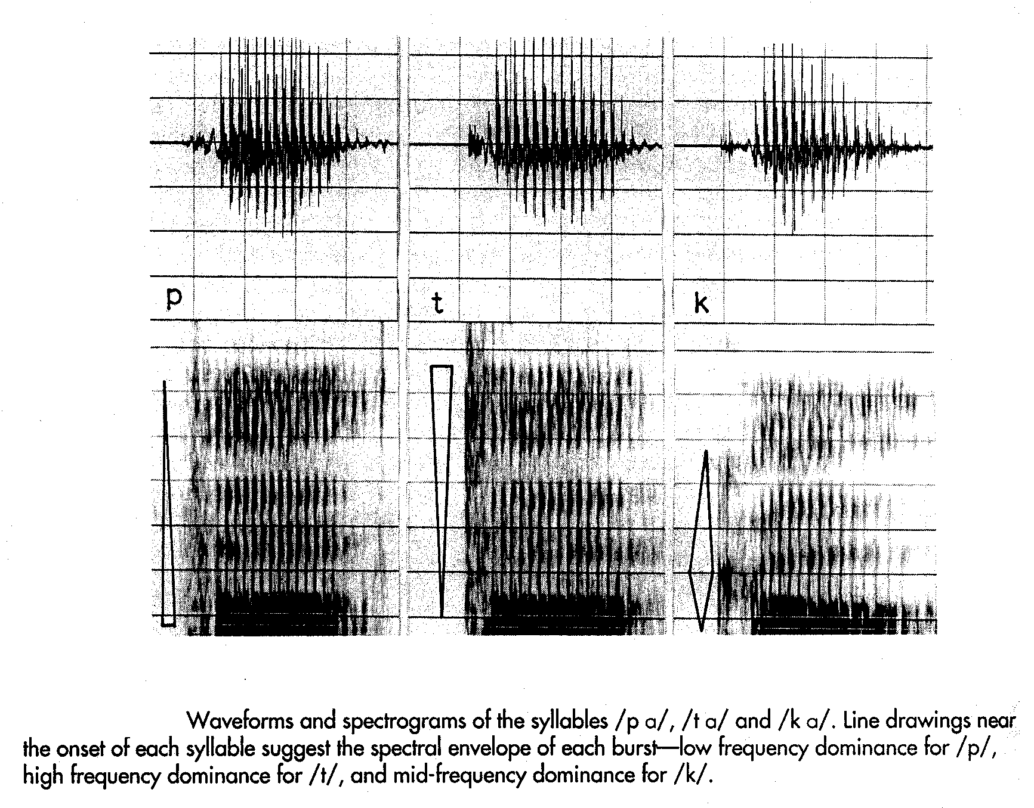
52. ábra

Slide 98
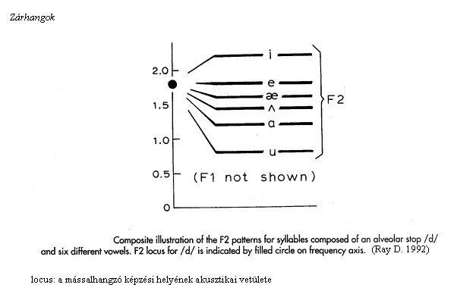

Slide 99
n
g
t
k
„g”, zöngés zárhang, „t” és „k” zöngétlen zárhangok a „Segítene kérem?” mondatban

Slide 100
Akusztikai leírás
Akusztikailag összetett
zárképzési tranziens, és zörej,
zár,
zárfelpattanás zörej
Időtartam, ritmus:
zár ~ 80 - 100ms
felpatt. zörej ~ 5 - 40 ms + aspiration
hosszú mássalhangzó – csak a zár időtartama nő meg, ~ 100 – 300 ms

Slide 101
Zárréshangok (affrikáták)
Hangforrás:
Zárfelpattanás plussz súrlódási zörej
zöngeműködéssel vagy annélkül
Rezonátor: a hangképző csatorna

Slide 102
Affrikáták
Akusztikai leírás
locus képzési hely szerint
Akusztikailag összetett:
zárképzési tranziens és zörej,
zár,
zárfelpattanási zörej,+ spiráns zörej.
Időtartam: zár ~ 50-100 ms, zárfelp és spiráns zörej ~ 50- 100 ms
hosszú mássalhangzó → csak a zár időtartama növekszik
c
„f i n o m m a la c s ü l t e t”

